Slide 1



Python打造抖音表白神器
@居然

Slide 2



web开发（后端）
爬虫开发
人工智能
数据分析

Slide 3
Python
GUI图形用户界面
Tkinter 是 Python 的标准 GUI 库。Python 使用 Tkinter 可以快速的创建 GUI 应用程序

Slide 4
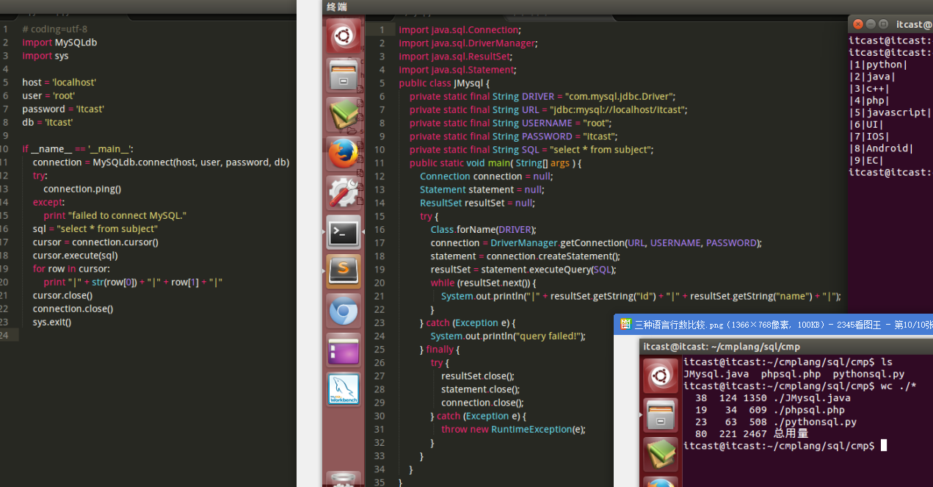
Python
python与其他语言对比

Slide 5

THANK YOU
https://logicedu.ke.qq.com

